Slide 1
SCRUM w praktyce

Slide 2
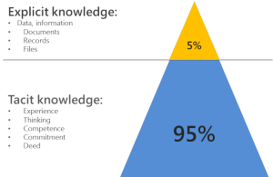
Źródło problemu
Tylko niewielki obszar wiedzy w niemalże każdej organizacji jest udokumentowany
Z tego powodu analitycy nie mają możliwości skutecznie zaprojektować systemu

Slide 3
Dlaczego nowa metodyka?
Communication
Simplicity
Feedback
Courage
Ludzie i komunikacja ważniejsze od procesów i narzędzi
Działające oprogramowanie ważniejsze od opasłej dokumentacji
Wspólpraca z użytkownikiem zamiast negocjacja umowy
Dostosowanie się do zmian zamiast podążania za planem

Slide 4
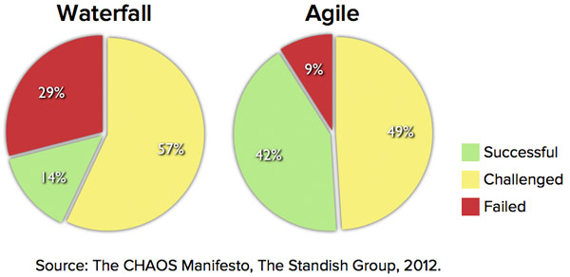
Efekty
Interesting points on the uptake of Scrum
- two years ago the US Congress passed a law that all Department of Defence IT Projects must be agile
- this year.. the US embedded the Agile Manifesto in its government regulations
- The US post office has mandated Scrum everywhere in IT
- The Gartner group says ‘abandon waterfall.. get agile’

Slide 5
Extreme Programming (Kennt Beck 1999)
Gra w planowanie
Małe wdrożenia
Metafora
Prostota projektu
Testy automatyczne
Refaktoring
Programowanie w parach
Grupowa odpowiedzialność
Tydzień ma 40 godzin
Obecność klienta
Standardy kodowania

Slide 6
Co to jest SCRUM
Ramy postępowania, dzięki którym można w produktywny i kreatywny sposób wytworzyć produkt o najwyższej wartości
Scrum jest:
Lekki
Łatwy do zrozumienia
Trudny do opanowania

Slide 7
Role

Slide 8
Właściciel Produktu -> Product Owner
Jedyna osoba zarządzająca Backlogiem Produktu
Aktualizuje Backlog Produktu
Ustala kolejność/priorytety elementów w Backlogu Produktu
Zapewnia, że Zespół Deweloperski rozumie elementy Backlogu Produktu

Slide 9
SCRUM master
Odpowiada za to aby scrum był rozumiany i stosowany
Pomaga w organizowaniu komunikacji: zespół scrumowy -> ludzie poza zespołem
Wspomaga przebieg zdarzeń scrumowych
Usuwa przeszkody ograniczające postępy Zespołu Deweloperskiego

Slide 10
Zaspół Deweloperski -> Development Team
Międzyfunkcjonalny – posiada wszystkie umiejętności do realizacji produktu
Samoorganizujący
Każdy jest Deweloperem
Nie istnieją podzespoły (np. Testerów, analityków itp.)
Wspólna odpowiedzialność za porażkę/sukces

Slide 11
Artefakty

Slide 12
Backlog Produktu
Uporządkowana lista wszystkiego, co może być potrzebne w produkcie
Odpowiedzialnym za niego jest Właściciel Produktu
Nigdy nie jest kompletny
Przez cały czas życia produktu jest aktualizowany

Slide 13
Backlog Sprintu
Zbiór elementów Backlogu Produktu wybranych do Sprintu
Obrazuje pracę, która jest niezbędna do osiągnięcia celu Sprintu
Zarządza nim Zespół Deweloperski
Może być modyfikowalny podczas Sprintu

Slide 14
Definicja ukończenia
Musi być zrozumiała przez każdego członka zespołu
Na jej podstawie jest akceptacja przyrostu
Raz zaakceptowany element może być w przyszłości rozwijany

Slide 15
User Story
"As a <role>, I want <goal/desire> so that <benefit>”
Opisują na wysokim poziomie ogólności
Zakres funkcjonalności powinien być nieduży
Każdy powinien się dobrze orientować na podstawie opisu czego on dotyczy
Minimum biurokracji

Slide 16
Reguły gry

Slide 17
Najważniejsze elementy
Sercem Scruma jest Sprint
Ważnymi elemntami są również:
Planowanie
Codzienne spotkania
Przegląd sprintu
Retrospektywa – na której nie powinien być obecny Właściciel Produktu

Slide 18
How we work on projects
Product Backlog
Sprint planning
Sprint Backlog
2 weeks
Every day of iteration
Working on tasks
Scrum of scrums
Daily Scrum
Potentially shippable product increment/Demo
Retrospective
Reestimated velocity
Updated product backlog
Notes:
Product Backlog
The full collection of Epics and Stories that the team will work on in the future
Sprint Backlog
The subset of the product backlog selected by the product owner for work in the upcoming sprint
Sprint
An iteration of a pre-defined length where team members commit to delivering the Sprint Backlog.
Scrum of scrums
In multi-project teams it serves a purpose of coordination between team leaders

Slide 19
Projekt w praktyce

Slide 20
Duże projekty
Podział zespołu na kilka scrum zespołów
Każdy z zespołów ma swoje spotkania
Dodatkowo codzienne spotkania Scrum Masterów
Spotkania koordynujące pracę między zespołami
Trzeba uważać aby zespoły się nie rozjechały

Slide 21
Projekty typu Fix Price
Ciężkie do adaptacji do Scruma (nie znaczy nie możliwe)
Klient musi być nastawiony na współpracę
Możliwe częste zmiany kontraktu wynikające ze zmian w Backlogu Produktu

Slide 22
Projekty płatne za wykonany czas
Najlepiej pasują do Scruma
Zapewniają uczciwość obydwu stron
Wykonywany produkt jest takim jakiego klient potrzebuje

Slide 23
Praca w międzynarodowym projekcie
Wideo konferencje nieodzowne codziennie
Kick off na początek dla całego zespołu – pożądane
Możemy napotkać na kulturowe różnice
Jeżeli możliwe planowanie i przegląd z całym zespołem na miejscu
Sprinty 2 tygodnie

Slide 24
Elastyczny scrum
Scrum master jest rolą przechodnią
Każdy członek zespołu może poczuć jak to jest być scrum masterem
Prowadzenie spotkań jest przechodnie
Zwiększa zaangażowanie wśród członków zespołu
Likwiduje rutynę w projekcie
Ciekawe zwłaszcza dla dojrzałych projektów

Slide 25
Wycena

Slide 26
Podstawowa zasada w Agile
Szacowanie czasu jest bardzo trudne do opanowania
Im bardziej chcesz być precyzyjny tym mniej poprawny będzie wynik szacowania
Złożoność czyli Story Points
Najczęściej stosuje się liczby Fibonacciego aby określić poziom złożoności
Jeśli poziom złożoności wykracza poza umownie okresloną liczbę należy przemyśleć podzielenie zadania na mniejsze

Slide 27
Szacowanie
Różne metody oceny złożoności
Fibonacci (1,2,3,5,8)
Godziny
Wielkości koszulek
Używamy liczb Fibonacciego do opisania złożoności ponieważ wiemy, że próba dokładniejszego szacowania nie będzie wiarygodna
Liczby mają charakter porównawczy, tzn. 5 oznacza, że coś jest 5 razy bardziej złożone od 1
Godziny używamy do oceny czasochłonności mniejszych zadań

Slide 28
Szacowanie
Wielkości koszulek używane są do szacowania najbardziej abstrakcyjnych wymagań – na wysokim poziomie opisu
Używane na etapie zbierania wymagań
Można je zmapować do liczb Fibonacciego
XXL = 87
XL = 33
L = 13
M = 5
S = 2

Slide 29
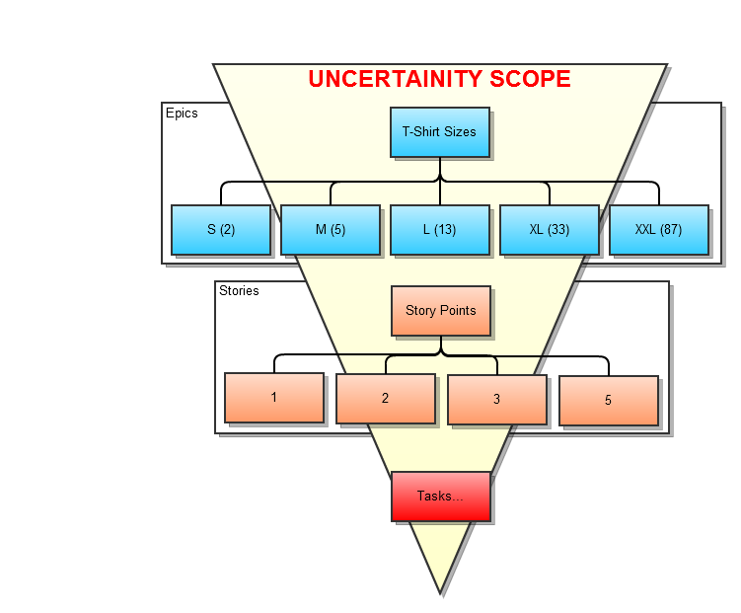
Szacowanie

Slide 30
Velocity
At first we have no ‘measure’ for what a story point actually means
The amount of story points a team can tackle over a sprint gives us the team’s velocity
Ex. If for the first sprint we produced 20 story points with a team of 5 developers over 10 man days, totaling to 50 man days, then our velocity is:
20/50 = 0.4
For the first sprint, we assume a 0.4 velocity
Velocity takes everything into consideration: breaks, meetings, etc…

Slide 31
Dobre praktyki

Slide 32
Wspólna wiedza
W zależność od projektu warto by zaznajomić się z poniższymi tytułami:
Clean code
The Clean Coder
Working Effectively with Legacy Code
Opracować wspólne standardy projektowe
Architektura
Formater
Standard pracy
Wspólne środowisko pracy
Itp.

Slide 33
Jakość, jakość i jeszcze raz jakość
Code review – zawsze i dla każdego
Testy jednostkowe – nawet jak jest nacisk czasowy
To co się powtarza trzeba zautomatyzować:
Mvn/ant i inne
Hudson/Jenkins/TimCity i inne
Itp.
Programowanie w parach (co dwie głowy to nie jedna)
TDD

Slide 34
SCRUM w Jira

Slide 35
Jira adjusted terminology of an Agile Plan
Epic
User Story (a.k.a. Story)
Task
Bug
Improvement
Sub-task

Slide 36
JIRA/Greenhopper
JIRA posiada plugin do SCRUM i Kanban - ‘Greenhopper’
Widoki
Planning
Work
Reporting

Slide 37
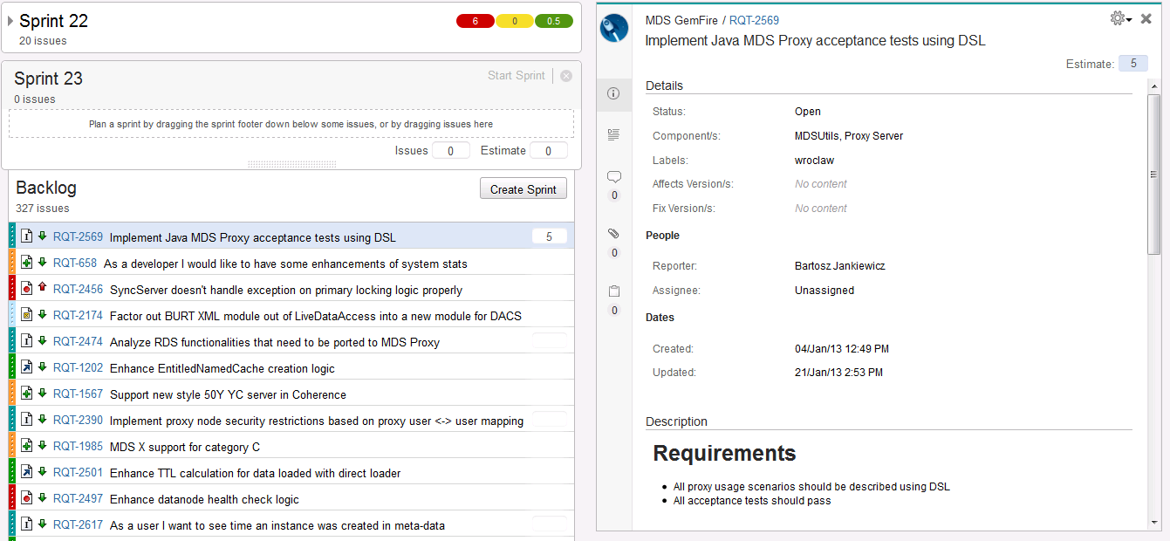
Planning Board

Slide 38
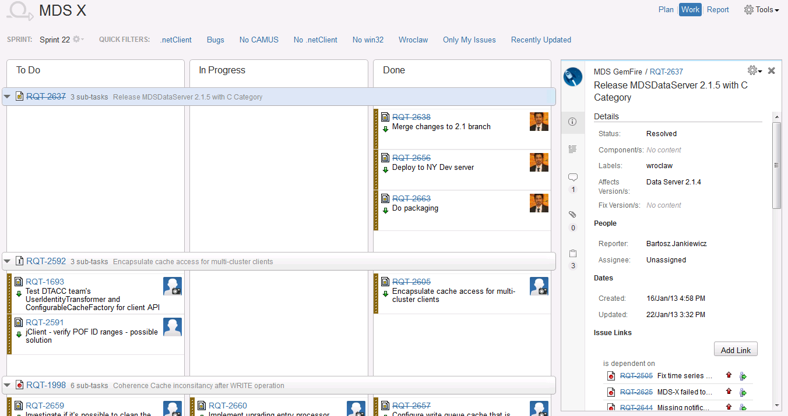
Task Board

Slide 39
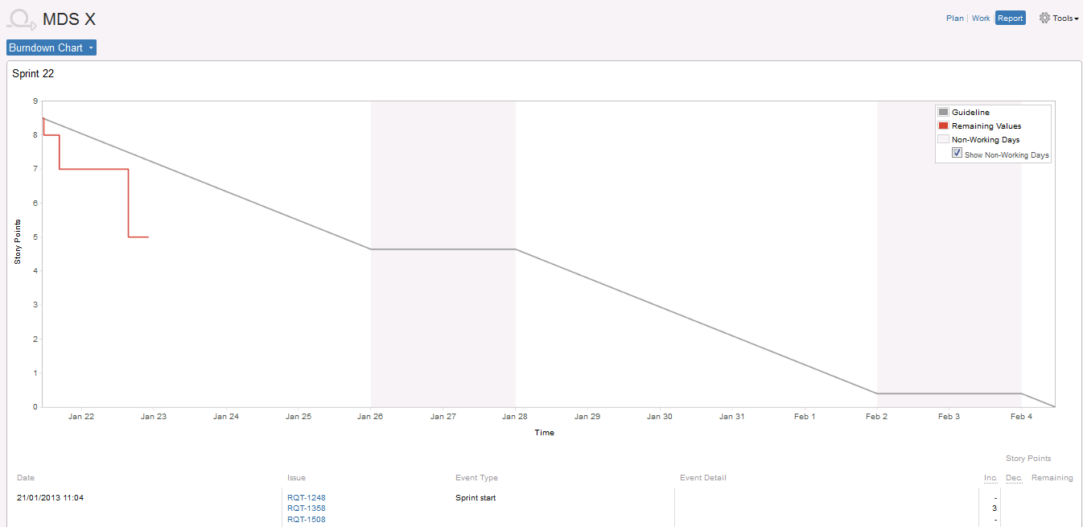
Reports

Slide 40
Do poczytania

Slide 41
Warto poczytać
http://blog.8thlight.com/uncle-bob/2013/12/10/Thankyou-Kent.html
http://www.scrumguides.org/
http://agilemanifesto.org/
http://zenexmachina.wordpress.com/2012/07/19/waterfall-vs-agile-a-knowledge-problem-not-a-requirements-problem/

